Slide 1


PHÒNG GD- ĐT QUẬN LONG BIÊN
TRƯỜNG MẦM NON GIANG BIÊN
LĨNH VỰC PHÁT TRIỂN THẨM MỸ
Đề tài : Dạy hát “Mây và gió”
TC “Nghe âm thanh đoán tên nhạc cụ”
Lứa tuổi : 3-4 tuổi
Giáo viên : Nguyễn Thị Nhung

Slide 2
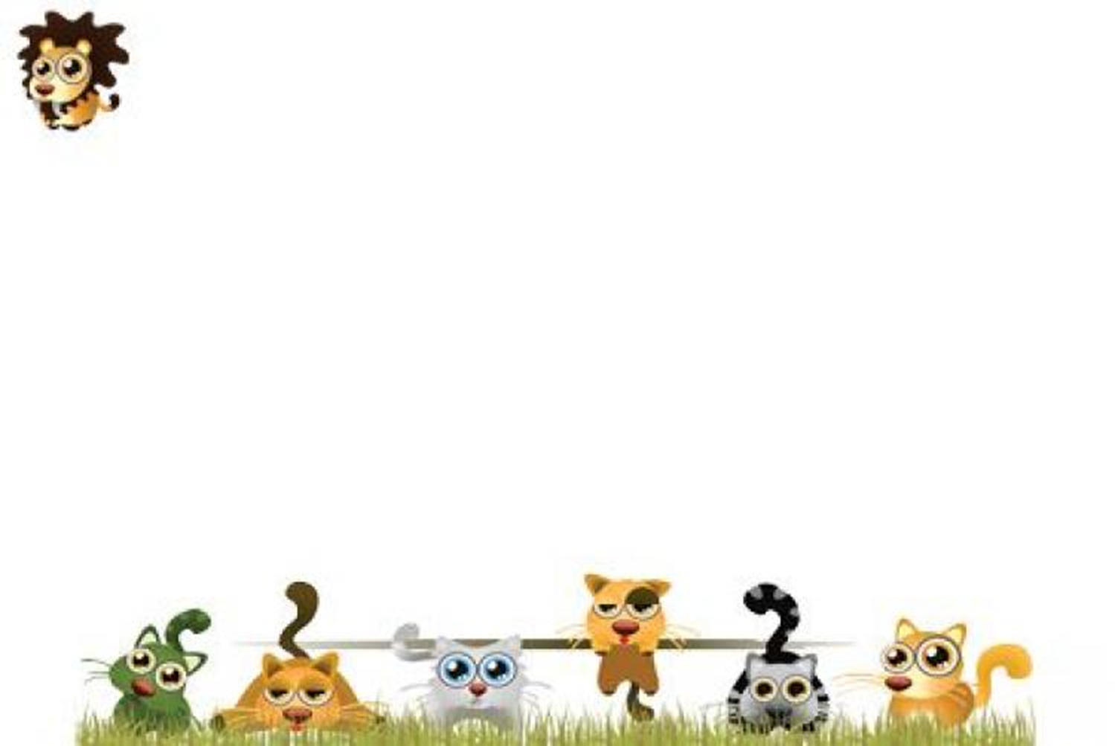
MỤC ĐÍCH –YÊU CẦU:
*Kiến thức:
- Trẻ biết tên bài hát, tên tác giả.
- Hiểu được nội dung bài hát.
- Lắng nghe cô hát.
-Biết cách chơi trò chơi.
*Kỹ năng:
- Trẻ hát đùng nhạc, đúng giai điệu bài hát.
*Thái độ:
- Trẻ hứng thú học bài.

Slide 3
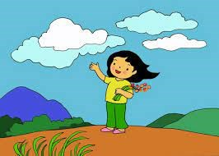
ỔN ĐỊNH TỔ CHỨC
Bài thơ: mây và gió
Bầu trời xanh bao la
Những đám mây bồng bềnh
Trôi mau đi, trôi mau
Cùng vui đùa với gió
Gió ơi, tôi gọi gió
Cùng với đám mây trôi.

Slide 4
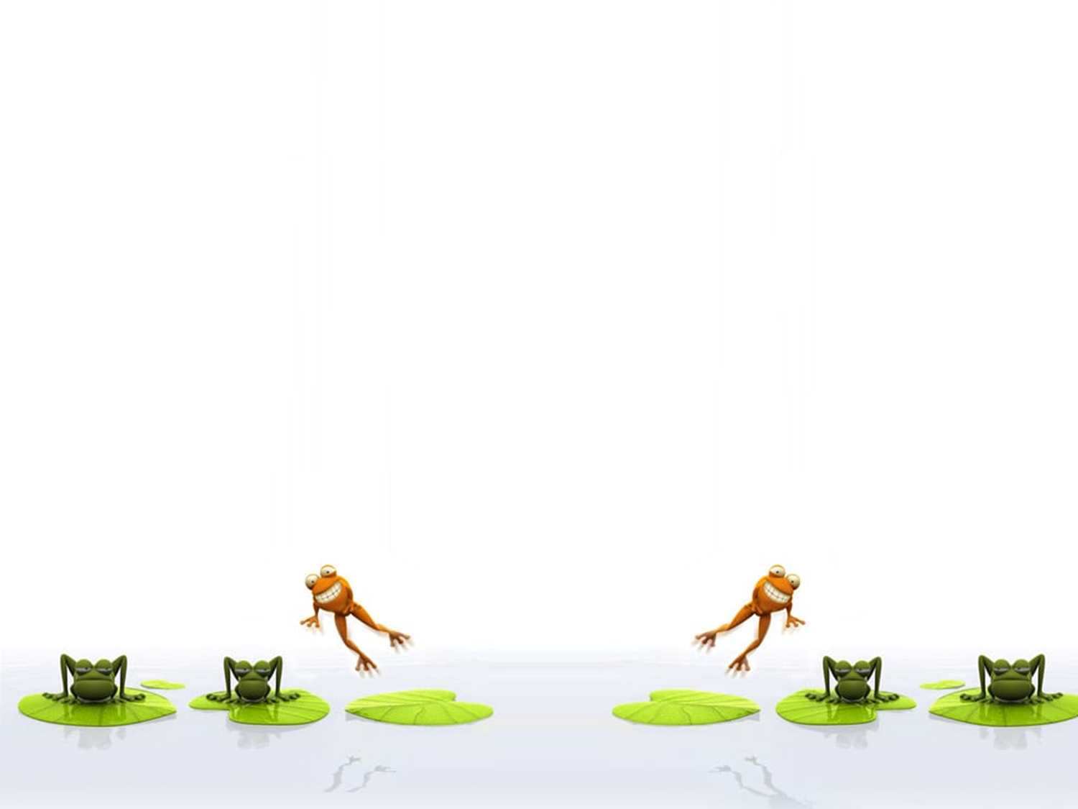

DẠY HÁT
“Mây và gió”
TG: Minh Quân

Slide 5
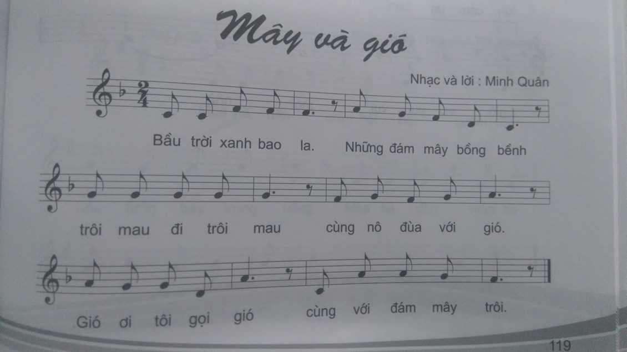

Slide 6

Nội dung : Bài hát nói về hiện tượng tự nhiên, đó là mây và gió. Mỗi loại hiện tượng tự nhiên đều có những tác dụng riêng cho đời sống con người như: Mưa thì giúp cho cây cối tươi tốt, nắng giúp cây xanh quang hợp, còn gió làm mát, thông thoáng nhà cửa, làm sạch môi trường, không khí…

Slide 7
DẠY TRẺ HÁT

Slide 8

Trẻ thực hiện
Tổ
Nhóm
Cá nhân

Slide 9

*GD: Mùa hè đến các con phải mặc quần áo mát và nhớ đội mũ khi ra đường để bảo vệ sức khỏe nhé!

Slide 10

NGHE HÁT: “CHO TÔI ĐI LÀM MƯA VỚI ”

Slide 11

TC “Nghe âm thanh đoan tên nhạc cụ”
LC và CC: Cô cho trẻ nhắm mắt dùng tai nghe những âm thanh từ các nhạc cụ, mỗi lần nghe xong các con phải đoán được đó là âm thanh của nhạc cụ nào phát ra.
- Cô cho trẻ chơi 2-3 lần và nhận xét sau mỗi lần chơi

Slide 12

THANK YOU!

